Slide 1

Basic C#
Loops (цикли)
Щоб стати хорошим розробником — треба писати код.
Serhii Artemenko
E-mail: streetsata@icloud.com
Telegram: @streetsata

Slide 2
Повторення пройденого матеріалу
Вгадати число, яке загадав користувач, використовуючи тільки інструкцію if-else
Визначте, чи є число А дільником числа B Перевірте, чи належить число, введене з клавіатури, інтервалу (-5;3)

Slide 3
Що таке цикл? (Ітеративний оператор)
У C# є чотири різних типи циклів while, do…while, for, foreach, дозволяє повторно запускати блок коду до тих пір, поки виконується певна умова.
• Цикл із відомою кількістю кроків (while)
• Цикл з невідомою кількістю кроків (цикл з умовою) (for)

Slide 4
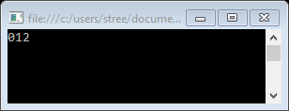
Цикл while
Цикл while повторно виконує тіло коду до тих пір, поки вираз типу bool істинний.
Вираз перевіряється перед виконанням тіла коду.
Синтаксис:
while(умова)
оператор (оператори)
Приклад: Результат:
int i = 0;
while (i < 3)
{ // фігурні брекети при
// наявности одного операторане є обов'язковим
Console.Write(i++);
}

Slide 5
Цикл while. Приклади
Складіть програму для виведення будь-якого числа будь-яку задану кількість разів у формі, подібній до тієї, що показана в попередньому завданні. Одна штука якогось виробу коштує 20,4 грн. Вивести таблицю вартості 2, 3, ..., 20 штук цього товару Вивести таблицю множення на 7: 1 х 7 = 7 2 х 7 = 14 ... 9 х 7 = 63
Задається ціле число N (> 0). Використовуючи операції ділення на ціло і взявши залишок від ділення, знайдіть число і суму його цифр.

Slide 6
Цикл do-while
Цикл do-while відрізняється від циклу while тим, що він перевіряє вираз після виконання блоку операторів (тим самим гарантуючи, що блок операторів виконується принаймні один раз)
Синтаксис:
do {
оператори;
} while (умова);
Приклад: Результат:
int i = 0;
do{
Console.Write(i++);
} while (i < 3)

Slide 7
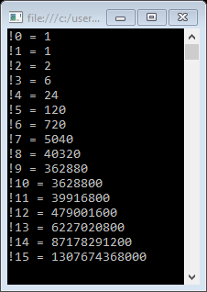
Приклад цикла do-while
// факторіал числа
double resualt = 1, num = 1;
double n = 15;
Console.WriteLine("!0 = " + resualt);
do
{
resualt *= num;
Console.WriteLine("!{0} = {1}", num, resualt);
num++;
} while (num <= n);

Slide 8
Цикл for
Цикл for нагадує цикл while зі спеціальними секціями для ініціалізації та ітерації через змінну циклу. Цикл for містить три розділи.
for (ініціалізації; умова; ітерація)
оператор (оператори)
Ініціалізації виконується перед початком циклу. Зазвичай ініціалізується один або кілька лічильників циклу. Умова містить вираз bool, який перевіряється перед початком кожної ітерації циклу. Тіло циклу виконується, якщо умова вірна
Ітерація виконується після кожної ітерації тіла циклу. Використовується для оновлення лічильника циклу.
Приклад: Результат:
for (int i = 0; i < 3; i++)
{
Console.Write(i);
}

Slide 9
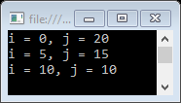
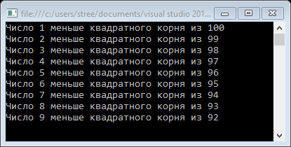
Приклади циклу for
// Застосування декількох керуючих змінних циклом
for (byte i = 0, j = 20; i <= j; i += 5, j -= 5)
Console.WriteLine("i = {0}, j = {1}", i, j);
Console.WriteLine();
// Використання умовного виразу в циклі
bool b = false;
for (byte i = 1, j = 100; !b; i++, j--)
if (i < Math.Sqrt(j))
Console.WriteLine("Число {0} меньше квадратного корня из {1}", i, j);
else b = true;

Slide 10
Нескінченні цикли. Оператори переходів.
while (true){}
for (;;){} // Слід зазначити, що будь-яку з трьох частин циклу for можна пропустити:.
Оператор break
Завершує виконання тіла циклу
int i = 0;
while (true)
if (i++ > 6) break; // 1234567
Оператор continue
Ігнорує решту тверджень у циклі та передчасно запускає наступну ітерацію.
for (int i = 0; i < 10; i++)
{
if ((i % 2) == 0) continue;
Console.Write(i + " "); // 1 3 5 7 9
}
Оператор goto
Перехід до мітки (позначеної суфіксом двокрапки) всередині блоку операторів int i = 1;
StartLoop:
if (i <= 5)
{
Console.Write(i + " "); // 1 2 3 4 5
i++;
goto StartLoop;
}

Slide 11
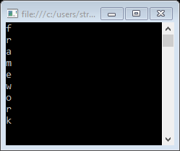
Цикл foreach
Цикл foreach - циклічний перегляд елементів колекції, яка є групою об'єктів.
Синтаксис:
foreach (тип им’я_змінної_цикла in колекція)
оператор;
Приклад: Результат:
foreach (char c in “framework")
{
Console.WriteLine(c);
}

Slide 12
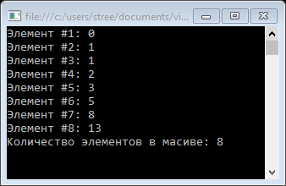
Приклад циклу foreach
// Відображає вміст масиву цілих чисел і підраховує число
// елементів
int[] fibarray = new int[] { 0, 1, 1, 2, 3, 5, 8, 13 };
int count = 0;
foreach (int element in fibarray)
{
count += 1;
Console.WriteLine("Елемент #{0}: {1}", count, element);
}
Console.WriteLine("Кількість елементів в масиві: {0}", count);

Slide 13
Вкладені цикли
Вкладені цикли необхідні для вирішення великої кількості завдань, наприклад, обчислення подвійних, потрійних і т. д. сум, перегляду елементів двовимірного масиву і багатьох інших завдань.
Синтаксис:
do // начало цикла do while
{
for (;;) // начало цикла for
{
for (;;) // еще один for
{
}
}
} while (true); // конец цикла do while
Важливо! У C# немає команди, яка забезпечувала б одночасний вихід з усіх вкладених циклів

Slide 14
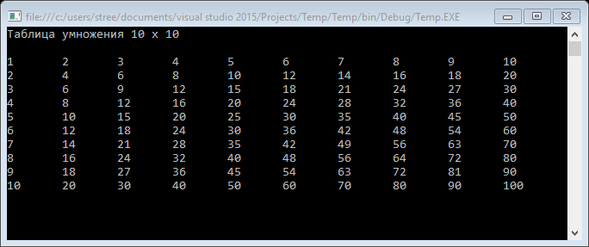
Приклад вкладених циклів
// Таблиця множення int b = 10;
Console.WriteLine("Таблица умножения {0} x {0}\n", b);
// Цей цикл проходить по горизонталі
for (int i = 1; i <= b; i++)
{
// Цей цикл проходить по вертикалі
for (int j = 1; j <= b; j++)
Console.Write("{0}\t", j * i);
Console.WriteLine();
}
Console.WriteLine();

Slide 15
Домашнє завдання
Знайдіть суму додатних непарних чисел менше 50. Обчисліть суму натуральних чисел від a до b, кратних чотирьом. Знайти: а) всі двозначні числа, сума квадратів цифр яких ділиться на 13; б) всі двозначні числа, які мають наступну властивість: якщо до суми цифр числа додати квадрат цієї суми, то знову вийде шукане число. Дано два цілих числа A і B (A < B). Знайдіть суму та добуток усіх цілих чисел від A до B включно. Дано два цілих числа A і B (A < B). Вивести в порядку зростання всі цілі числа, розташовані між A і B (включаючи самі числа A і B), а також число N цих чисел. Наводиться реальна цифра - ціна 1 кг цукерок. Зніміть вартість 1,2, 1,4, ..., 2 кг цукерок. Задаються натуральні числа А і В (А < В). Відображати всі цілі числа від А до Б включно; При цьому кожне число має відображатися стільки разів, скільки його значення (наприклад, цифра 3 відображається 3 рази).

